Slide 1
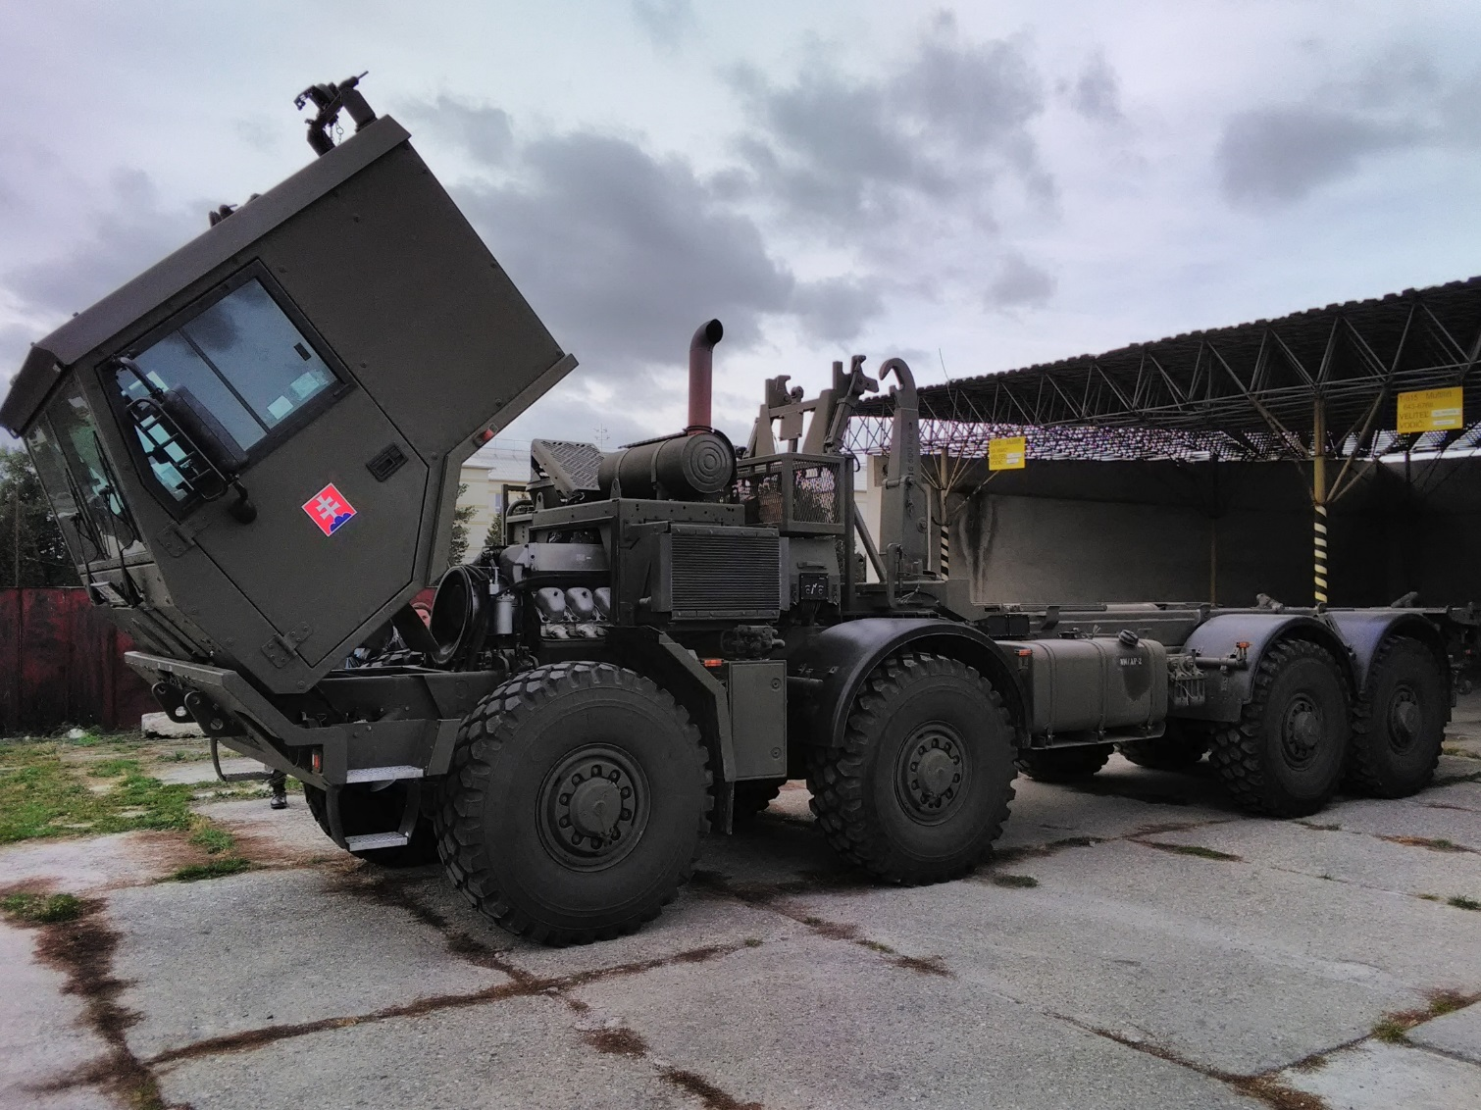

PRÍPRAVA TECHNIKY NA SEZÓNNU PREVÁDZKU (PTSP)
Lit.: Log-4-1
Akadémia ozbrojených síl
gen. M.R. Štefánika
Demänová 393, L. Mikuláš
e-mail : pavol.lukasik@aos.sk
tel : +421 0960 423271
npor. Ing. Pavol LUKÁŠIK

Slide 2
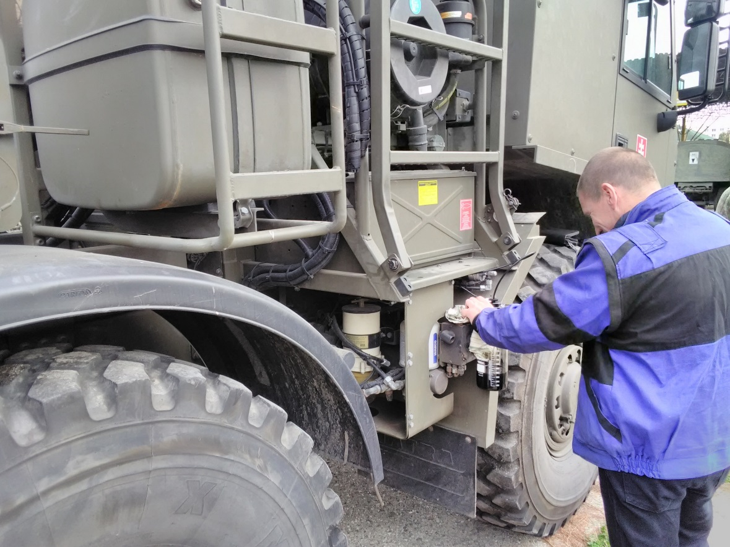
Príprava techniky na sezónnu prevádzku (PTSP).
Príprava techniky na sezónnu prevádzku je súhrn opatrení vykonávaných s cieľom zabezpečiť spoľahlivý technický stav pozemnej výzbroje a techniky, parkov techniky a parkových zariadení a ich pripravenosť na nastávajúce zimné (letné) obdobie. PTSP je špecifickým druhom ošetrenia nielen vojenskej techniky a výzbroje, ale aj parkových a ostatných technologických zariadení.
Zimné obdobie v Slovenskej republike je spravidla vymedzené v čase od 15. novembra do 31. marca.
(§ 38 zákona č. 8/2009 Z. z. o cestnej premávke a o zmene a doplnení niektorých zákonov)

Slide 3
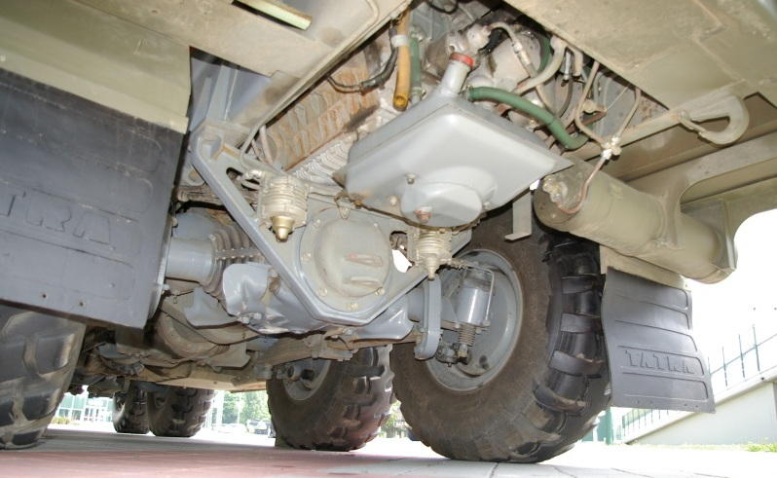
Príprava techniky na sezónnu prevádzku - PTSP:
1. Príprava techniky na letnú prevádzku – PTLP (marec-apríl)
2. Príprava techniky na zimnú prevádzku – PTZP (september-október)
Miesto PTSP v štruktúre ošetrovania VaT
a) kontrolná prehliadka,
b) ošetrenie po jazde,
c) základné ošetrenie,
d) technické ošetrenie VaT, zaradenej v skupine prevádzková,
e) technické ošetrenie krátkodobo uloženej VaT,
f) zvláštne druhy ošetrenia VaT,
g) príprava VaT na sezónnu prevádzku,
h) odborné prehliadky a odborné skúšky.

Slide 4
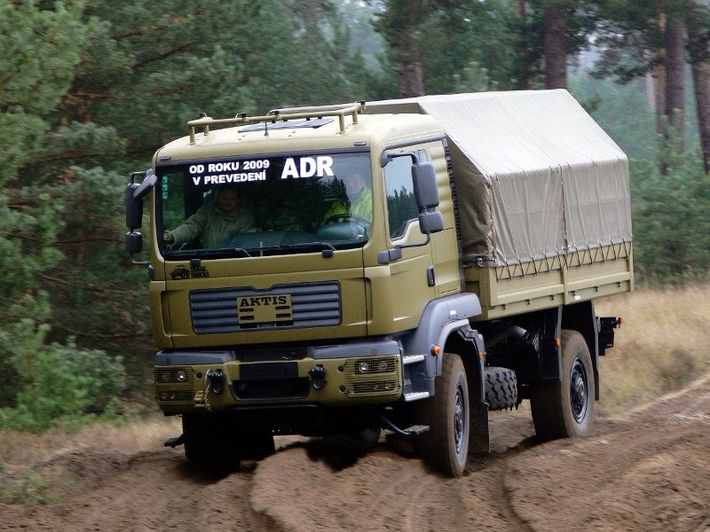
Vplyvy letného obdobia na prevádzku vojenskej automobilovej techniky:
a) zvýšená teplota ovzdušia: prehrievanie motora, zníženie objemovej účinnosti motora, odparovanie elektrolytu
z akumulátorov, odparovanie vody z chladiacej sústavy, zvýšenie tlaku v chladiacej sústave, prehrievanie brzdového mechanizmu, záťaž na elektronický systém vozidla, odparovanie paliva, únik
a rozpad mazacích tukov, negatívny vplyv na posádku, únava vodiča
b) zvýšená prašnosť: zanášanie filtrov satia vzduchu do motora, filtrov odvzdušnenia kľukovej skrine a prevodoviek, zanášanie filtrov mazacej a palivovej sústavy, následné abrazívne opotrebovanie mazacích plôch, zanášanie lopatiek ventilátorov
a chladičov, zanášanie rebier valcov u vzduchom chladených motorov, poškriabanie lakov, svetlometov a sklených častí automobilu.........
c) vysoká vlhkosť a premočený terén: kondenzácia vodných pár, korózia, veľká záťaž motora v teréne, riziko vniknutia vody a pôdy do klzných častí podvozku
d) intenzívnejšie vodné zrážky – nebezpeč. šmyku, nároky na pneumatiky, stierače a osvetlenie, zhoršená viditeľnosť..........

Slide 5
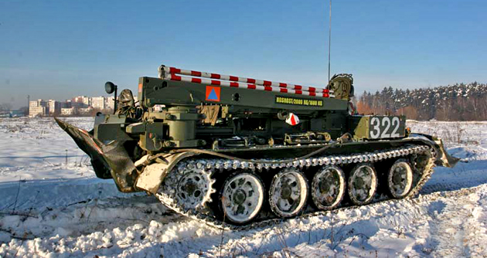
Vplyvy zimného obdobia na prevádzku vojenskej automobilovej techniky:
a) nízka teplota ovzdušia: zhoršené štarty motora, veľké odpory klzných častí a ich rýchlejšie opotrebovanie, nízky výkon akumulátorových batérií, vysoká viskozita oleja a prevádzkových kvapalín, vysoký tlak v mazacej sústave, veľké straty výkonu motora počas zahrievania, vysoká spotreba PHM, záťaž na elektronický systém vozidla, zamŕzanie paliva, rýchlejšia degradácia olejových náplní, negatívny vplyv na posádku
b) zvýšená vlhkosť: kondenzácia vodných pár v spaľovacom priestore motora, vo výfukovom trakte, vo vzduchovej sústave podvozku, kondenzácia vodných pár vo vzduchových brzdových sústavách, elektrických rozdeľovačoch, kondenzácia pár v kabíne a namŕzanie sklených častí, únik skondenzovanej vody do motorového oleja, rýchlejšia degradácia oleja
c) zamrznutý povrch vozovky: znížená adhézia vplyvom snehu,
ľadu, námrazy, vniknutie snehu do podvozkovej časti, pásov, kolies
d) agresívne posypové látky na vozovke – korózia, degradácia gumových elementov, poškodenie náterov a sklených plôch od pevného posypu, zhoršená viditeľnosť

Slide 6
Príprava techniky na sezónnu prevádzku zahrňuje :
a) prípravné obdobie: Stanovujú spôsob a metódy vykonania prípravy techniky na sezónnu prevádzku, odoberá sa objednaný materiál na jej materiálno-technické zabezpečenie, velitelia vydávajú svoj rozkaz pre túto oblasť, spresnenie ďalších potrebných dokumentov, vykonanie vstupnej kontroly pozemnej výzbroje a techniky, na základe ktorej sa potom vytvárajú potrebné organizačné, odstránenie zistených nedostatkov v technickom stave techniky, školenia riadiacu zložku (veliteľstvo, štáb a pod.), veliteľov jednotiek a príslušníkov logistiky, dielenských špecialistov, vodičov, strojníkov (obsluhy) a posádky, vedenie inštrukčno-metodických zamestnaní a pod..
b) vykonávacie obdobie: Vykonávacie obdobie je rozhodujúcou fázou prípravy techniky na sezónnu prevádzku a jeho poslaním je praktické vykonanie všetkých potrebných prác na pozemnej výzbroji a technike, v parkoch techniky a na parkových zariadeniach. Rozsah prác na prípravu techniky na sezónnu prevádzku stanovujú predpisy na ošetrovanie, prípadne sú uvedené v pokynoch výrobcu a v návode na obsluhu. Rozsah prác vykonávaných na špeciálnych nadstavbách spresnia príslušní odborní funkcionári vojenského útvaru a to na základe príslušných odborných predpisov pre konkrétny typ techniky, alebo podľa pokynov výrobcu. Technické úkony PTSP sa vykonávajú aj na budovách, dielňach, zariadeniach, výzbroji a ostatných technických prostriedkoch.
c) vyhodnocovacie obdobie: Vo vyhodnocovacom období vedúci funkcionári vojenského útvaru služobným postupom písomne hlásia svojmu nadriadenému pripravenosť pozemnej výzbroje a techniky, materiálu, osôb, parkov techniky a parkových zariadení na sezónnu prevádzku. Pozemná výzbroj a technika pripravená na sezónnu prevádzku sa komisiou výstupnej kontroly hodnotí známkou „vyhovujúca“. Skončenie a splnenie úloh prípravy techniky na sezónnu prevádzku sa zverejňuje vo vnútornom rozkaze veliteľa. Uvádza sa v ňom prehľad pozemnej výzbroje a techniky, na ktorej sa príprava skončila.

Slide 7
Dokumentácia PTSP:
prípravné obdobie:
1. rozkaz na prípravu techniky na sezónnu prevádzku,
2. plán prípravy osôb, techniky a parkov techniky na sezónnu prevádzku,
individuálne plány prípravy techniky na sezónnu prevádzku – osobitne pre každú techniku útvaru
4. harmonogram prác na prípravu techniky podľa typov a evidenčných čísel,
5. harmonogram prípravy parkov techniky a parkových zariadení,
6. prípadne i ďalšie potrebné dokumenty (napr. inštrukcia k spôsobu zabezpečenia opráv, služieb a pod..)
b) vyhodnocovacie obdobie:
1. rozkaz o skončení prípravy techniky na sezónnu prevádzku.

Slide 8
Základné ošetrovacie úkony v rámci PTSP na technike
1. Činnosť so zimným výstrojom techniky:
a) Príprava na letnú prevádzku:
1. zimný výstroj demontovať, skontrolovať, ošetriť a pripraviť na uloženie (do skladu),
2. zahrievacie lampy očistiť, skontrolovať stav knôtov a porcelánových chráničov (vymeniť krátke knôty),
ošetriť a nakonzervovať naftové kúrenie.
b) Príprava na zimnú prevádzku:
1. po odobratí (zo skladu) namontovať zimný výstroj,
2. skontrolovať čistotu zahrievacích lámp, stav knôtov a porcelánových chráničov – odstrániť zistené nedostatky,
3. očistiť naftové kúrenie od konzervačného prostriedku, preskúšať jeho funkčnosť.
Ošetrenie palivovej sústavy:
a) odkaliť palivovú nádrž, prípadne ju prepláchnuť,
b) vyčistiť nalievacie sitko a skontrolovať funkciu uzavieracieho kohúta paliva,
na podávacom čerpadle demontovať sklenenú nádobku a sito, nádobku vyčistiť a sito prepláchnuť v
čistiacom benzíne,
d) demontovať nádobu čističa paliva, vybrať vložku, vnútrajšok vyčistiť,
skontrolovať stav vysokotlakových rúrok a upevnenie vstrekovačov.
(Uvedené činnosti sa vykonávajú v rámci prípravy na obidve obdobia prevádzky pozemnej výzbroje
a techniky.)

Slide 9
Základné ošetrovacie úkony v rámci PTSP na technike
2. Ošetrenie náradia, náhradných dielcov a výstroja:
očistiť a nakonzervovať náradie a náhradné diely – v prípade poškodenia a podľa možností
organizačnej zložky vykonať ich obmenu,
b) očistiť, skontrolovať a zriadiť vstrekovače, nakonzervovať ich a zabaliť,
c) očistiť a nakonzervovať vysokotlakové potrubie,
d) očistiť, nabrúsiť a natrieť kovové časti ženijného náradia, nakonzervovať drevené násady,
vykonať kontrolu plachiet a podľa potreby ich opraviť, prípadne obmeniť.
(Uvedené činnosti sa vykonávajú v rámci prípravy na obidve obdobia prevádzky pozemnej výzbroje
a techniky.)
3. Oprava a obnova vonkajšieho vzhľadu vozidiel:
a) opraviť poškodený náter,
b) opraviť poškodené štátne symboly,
c) vykonať kontrolu v rozsahu, ktorý pre civilné vozidlá ustanovuje osobitný predpis, )
d) obnoviť označenie obrysov vozidiel a vykonať označenie odrazovými sklami.

Slide 10
Základné ošetrovacie úkony v rámci PTSP na technike
4. Ošetrenie akumulátora a elektrickej inštalácie:
a) vykonať vonkajšiu kontrolu AKB a porovnať s evidenčným listom AKB a centrálnej evidencie,
vytiahnuť AKB zo schránky, umyť teplou vodou, utrieť, skontrolovať hladinu elektrolytu, napätie a hustotu
elektrolytu,
c) očistiť schránku, odstrániť koróziu a obnoviť náter schránky,
d) skontrolovať pripevnenie svoriek, izolácie káblov, gumových priechodiek,
skontrolovať spotrebiče spúšťač, dynamo a alternátor, správnosť hodnôt jednotlivých žiaroviek vo svetlometoch,
nastaviť hlavné svetlomety a vykonať kontrolu zásuvky pre pripojenie prívesu.
(Uvedené činnosti sa vykonávajú v rámci prípravy na obidve obdobia prevádzky pozemnej výzbroje a techniky.)
5. Ošetrenie motora:
a) skontrolovať upevnenie motora a základový rám,
b) skontrolovať olejové náplne v motore a v regulátore otáčok na vstrekovacom čerpadle,
demontovať čističe vzduchu, odstrániť usadený prach a nečistoty, vybrať čistiace vložky, prepláchnuť ich v nafte
a vyfúkať vzduchom (namočiť do zmesi nafty a oleja v pomere 1 : 1),
d) skontrolovať funkciu teplomera a tlakomera oleja na prístrojovej doske,
e) skontrolovať upevnenie výfukového potrubia, prípadne ho natrieť,
f) demontovať krycie plechy motora, očistiť rebrovanie valcov a lopatky rozvádzacieho a obežného kolesa ventilátora.
(Uvedené činnosti sa vykonávajú v rámci prípravy na obidve obdobia prevádzky pozemnej výzbroje a techniky.)

Slide 11
Základné ošetrovacie úkony v rámci PTSP na technike
7. Ošetrenie vzduchovej a chladiacej sústavy:
a) Vzduchová sústava:
1. skontrolovať upevnenie kompresora na motore a napnutie klinového remeňa,
2. skontrolovať stav spojovacích trubiek a hadíc a poškodené vymeniť,
3. skontrolovať funkciu regulátora tlaku vzduchu a odlučovača,
4. skontrolovať funkciu a neporušenosť tlakomera,
5. skontrolovať funkciu spojovacích hlavíc,
skontrolovať upevnenie zásobníkov stlačeného vzduchu, vypustiť z nich vzduch, odkaliť ich a po zaskrutkovaní
zátok skontrolovať tesnosť sústavy.
b) Chladiaca sústava:
skontrolovať upevnenie chladiča, dúchadla chladiaceho vzduchu a vodného čerpadla na motore, vykonať
napnutie klinových remeňov,
2. skontrolovať stav spojovacích trubiek a hadíc a poškodené vymeniť,
3. skontrolovať funkciu termostatu a teplomera,
demontovať krycie plechy motora a očistiť rebrovanie valcov a lopatiek rozvádzacieho a obežného kolesa
ventilátora.
(Uvedené činnosti na vzduchovej a chladiacej sústave sa vykonávajú v rámci prípravy na obidve obdobia
prevádzky pozemnej výzbroje a techniky.)

Slide 12
Základné ošetrovacie úkony v rámci PTSP na technike
8. Ošetrenie podvozka:
skontrolovať stav rámu podvozka s dôrazom na zvárané spoje, ťažné oje a stav závesného oka, stav a upnutie
podpier a gumových dorazov, ako aj stav zaisťovacích kolíkov, ktoré musia byť zaistené retiazkou,
b) skontrolovať všetky pneumatiky, plášte, duše a ventily,
demontovať kolesá, brzdové bubny a očistiť brzdové čeľuste a úplný náboj kolesa, skontrolovať hrúbku obloženia
brzdových čeľustí, očistiť brzdové bubny, skontrolovať ich stav a vonkajšiu stranu natrieť,
d) skontrolovať stav brzdových valcov a manžiet,
e) skontrolovať funkciu ručného regulátora brzdiacej sily, brzdiča a výfukového ventilu,
f) skontrolovať funkciu parkovacej brzdy a stav lán,
g) skontrolovať držiak záložného kolesa a prepravných obalov na pohonné hmoty.
(Uvedené činnosti sa vykonávajú v rámci prípravy na obidve obdobia prevádzky pozemnej výzbroje a techniky.
Podľa druhu techniky je potrebné riešiť i výmenu pneumatík – zimných za letné a naopak, ako aj ich vyváženie.)
9. Doplnenie maziva mazacích miest:
doplniť mazivo do mazacích miest klzných a otočných častí techniky podľa mazacieho plánu pre jednotlivé druhy
techniky.
(Uvedené činnosti na vzduchovej a chladiacej sústave sa vykonávajú v rámci prípravy na obidve obdobia prevádzky
pozemnej výzbroje a techniky.)

Slide 13
Bezpečnostné opatrenia PTSP:
údržbu pozemnej výzbroje a techniky môžu vykonávať len osoby na to určené,
zaškolené a poučené,
b) údržba sa musí vykonávať len na pracoviskách (miestach) na to určených,
pred začatím údržby sa pozemná výzbroj a technika musia zabezpečiť proti
samovoľnému pohybu,
v priebehu údržby sa pri pozemnej výzbroji a technike nesmú pohybovať nepovolané
osoby,
e) pod tlakom sa nikdy nesmú povoľovať spoje tlakového potrubia a hadíc, prípojky a pod.,
špeciálne pracoviská, napríklad technologické, zdvíhacie, mechanizačné a pod., môžu
obsluhovať len osoby na to určené a vyškolené,
g) je nevyhnutné dôsledne dodržiavať predpísané technologické postupy,
je nevyhnutné používať len predpísané a nepoškodené náradie, prípravky a prostriedky
a všetky opravy na elektrických zariadeniach vykonávať len po ich odpojení od zdroja,

Slide 14
Bezpečnostné opatrenia PTSP:
i) odborné prehliadky a odborné skúšky na vyhradených technických zariadeniach pozemnej výzbroje a techniky môžu vykonávať len osoby, ktoré majú platné osvedčenie odbornej spôsobilosti na vykonávanie odborných prehliadok a odborných skúšok na vyhradených technických zariadeniach,
j) pracovisko na údržbu pozemnej výzbroje a techniky treba udržiavať v náležitom poriadku a čistote,
k)riadiaci jednotlivých pracovísk sú v rámci prevádzky pozemnej výzbroje a techniky povinní prijímať neodkladné a účinné opatrenia na eliminovanie nepriaznivých vplyvov pôsobiacich na BOZP a pracovnú schopnosť pracovníkov, ku ktorým patria hlavne nepriaznivé meteorologické podmienky, prašnosť a znečistenie ovzdušia, pôsobenie priemyselných jedov, hluku, nedostatočné osvetlenie a pod., a to celkovou organizáciou činnosti na pracovisku a osobitne dôrazom na dodržiavanie pracovnej disciplíny
a stanovených pracovných (technologických) postupov a činností.

Slide 15
ZÁVER.................otázky, dotazy, diskusia

